Slide 1
Презентация
На тему: «Laptop`ы»
Выполнил:
ст.гр. <группа>
<ФИО>
г. <город>, 2022

Slide 2
Разберёмся в терминах
Ноутбук (англ. notebook — блокнот) — переносной компьютер, в корпусе которого объединены типичные компоненты ПК, включая дисплей, клавиатуру и устройство указания (обычно сенсорная панель или тачпад), а также аккумуляторные батареи. Ноутбуки отличаются небольшими размерами и весом.
Лэптоп (англ. laptop — lap — колени сидящего человека, top — верх, «наколенник») — более широкий термин, он применяется как к ноутбукам, так и нетбукам, смартбукам.

Slide 3
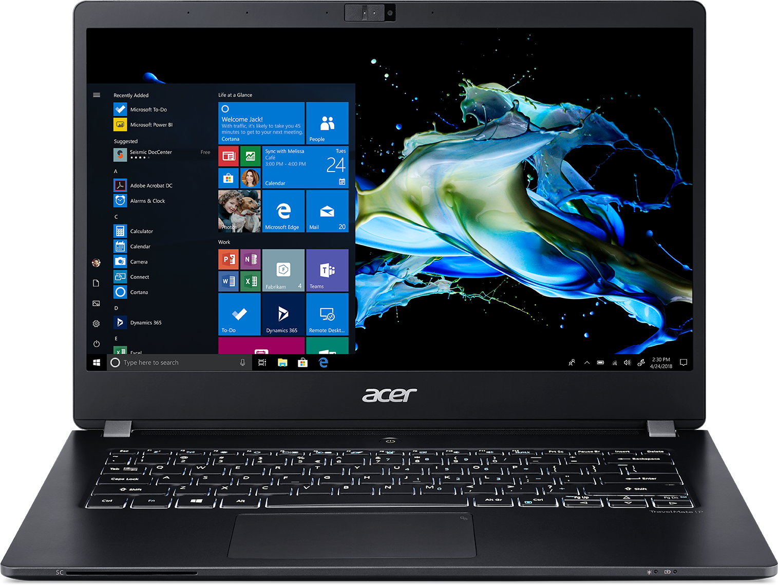

Slide 4
Нетбук (от англ. net — «сеть» и notebook — «ноутбук») — субноутбук с относительно невысокой производительностью, предназначенный в основном для выхода в Интернет. Обладает небольшой диагональю экрана, низким энергопотреблением, небольшим весом и относительно невысокой стоимостью.
Смартбук (англ. Smartbook) — небольшой ноутбук, построенный на аппаратной платформе того же класса, что используется для смартфонов и интернет-планшетов.

Slide 5
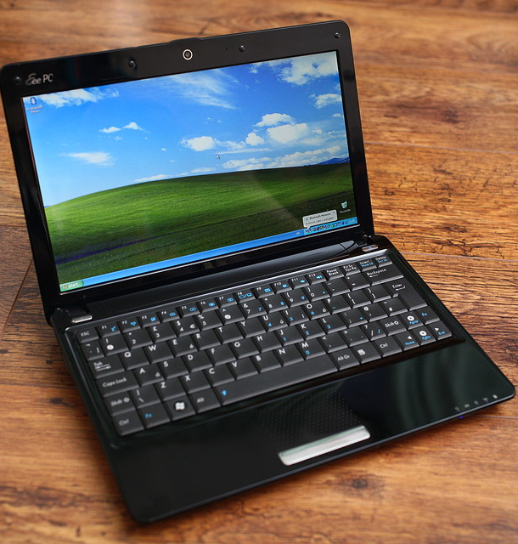
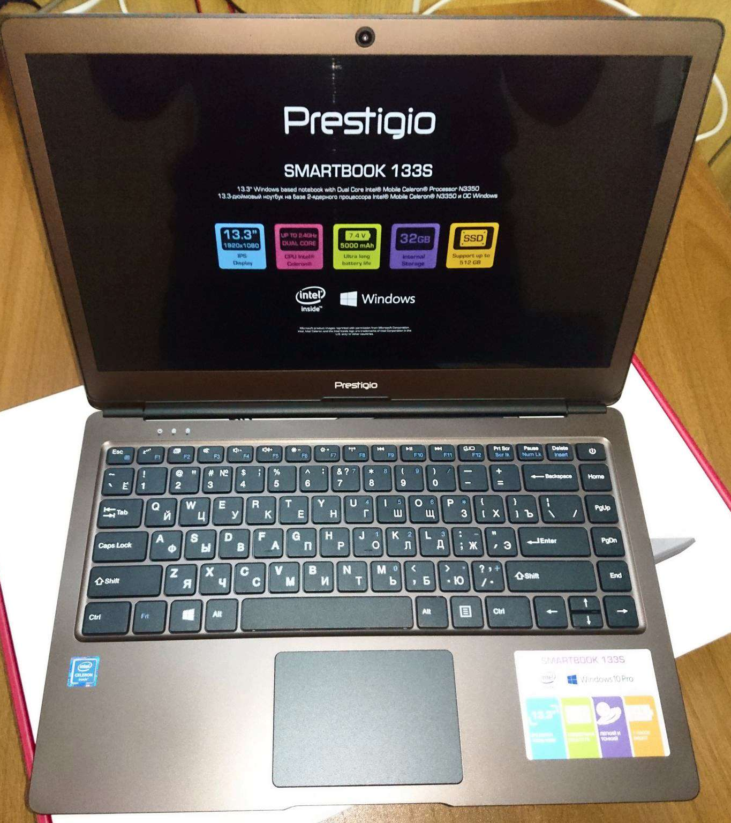

Slide 6
История
В 1982 г. по заказу NASA Уильям Моггридж (компания Grid Systems Corporation) создал первый в мире ноутбук Grid Compass (оперативная память на ЦМД объёмом 340 КБ, процессор Intel 8086 с тактовой частотой 8 МГц, люминесцентный экран). Данный ноутбук использовался в программе Space Shuttle.

Slide 7
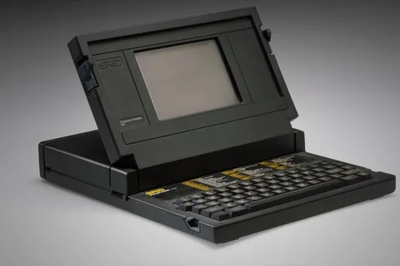

Slide 8
Первая общегражданская модель Osborne 1 (масса 11 кг, оперативная память 64 Кб, процессор Zilog Z80A с тактовой частотой 4 МГц, два дисковода 5,25 дюйма, три порта, в том числе для подключения модема, монохромный дисплей 8,75 × 6,6 см, вмещавший 24 строки по 52 символа; (69 клавиш) была создана изобретателем Адамом Осборном (Adam Osborne) в 1981 году и выпущена на рынок по цене $1795. Из-за маркетинговой ошибки, состоявшей в том, что начало продаж последующей модели Osborne Vixen было объявлено задолго до поступления машин в реализацию (а это ударило по продажам Osborne 1), компания разорилась.

Slide 9
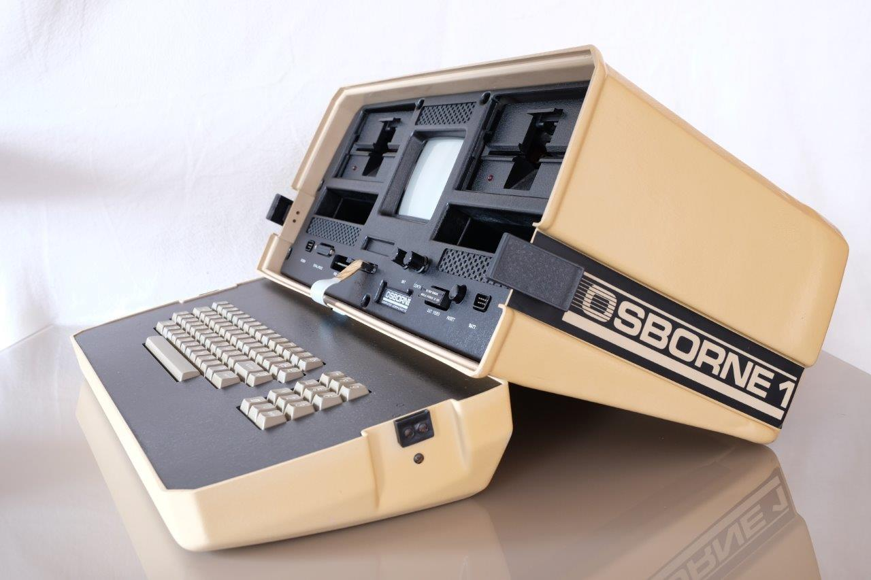

Slide 10
Современные модели
За несколько десятилетий развития компьютеров многократно возросла их вычислительная мощь и увеличились их функциональные возможности. Некогда гигантские комплексы, требующие особых условий обслуживания и эксплуатации, благодаря успехам полупроводниковых технологий постепенно превратились в компактные, недорогие, стационарные вычислительные системы.
Рассмотрим, например, два современных представителя: Apple MacBook Pro 2021 года и Huawei MateBook X Pro 2022 года.

Slide 11
MacBook Pro
Цена: ~$2600
10-ти ядерный процессор M1
16 GB RAM
1 TB SSD
И вся эта мощь в корпусе 36x25 см и весе в 2 кг.

Slide 12
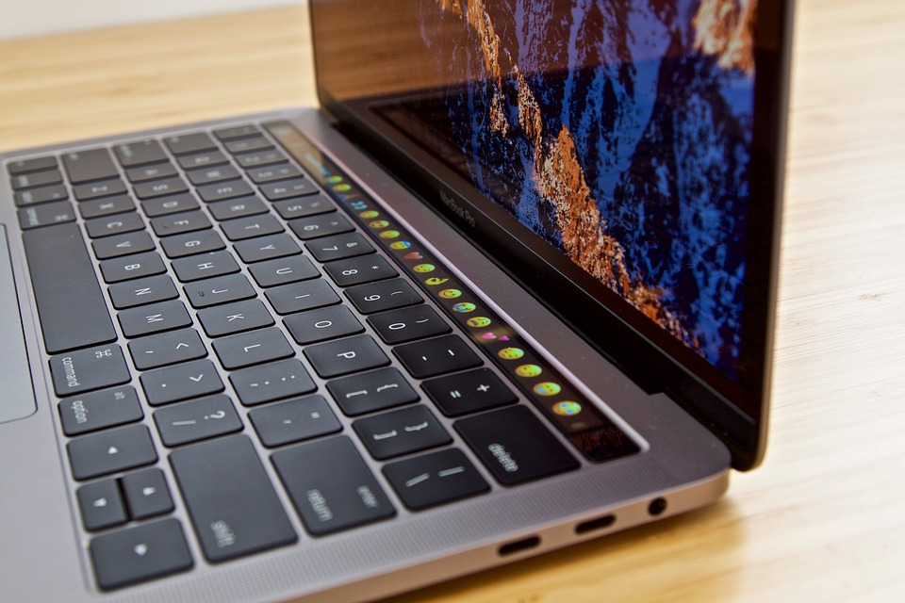

Slide 13
MateBook
Цена: ~$1 900
CPU: Core i7-1260P (4 ядра, 16 потоков, до 4.7 Ггц)
16 Гб. RAM
1 Тб. SSD
И весом в 1 с небольшим килограмм!

Slide 14
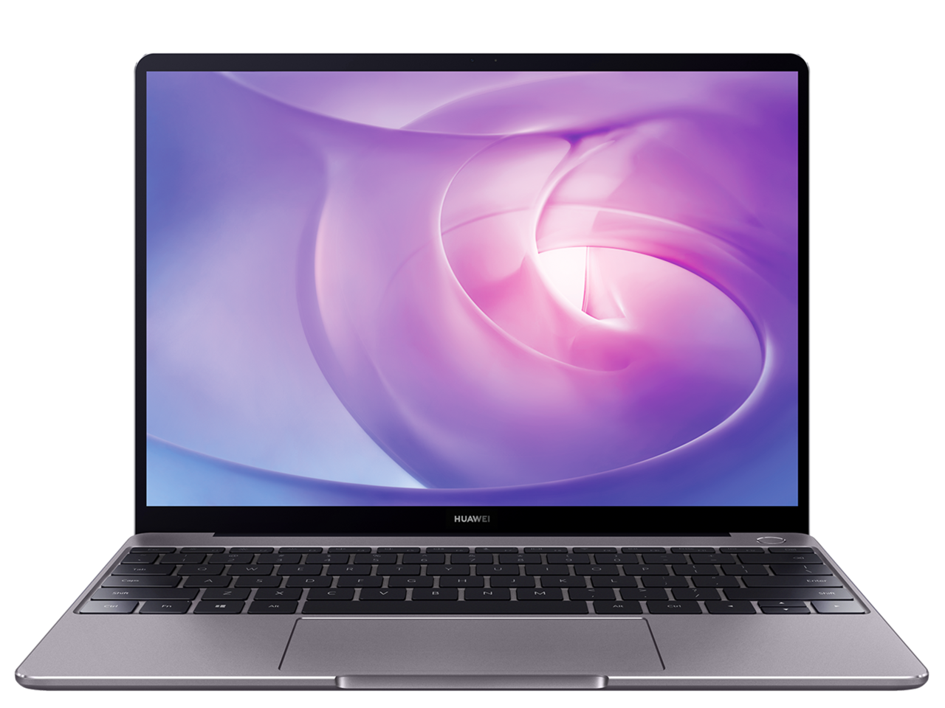

Slide 15
Недостатки
Хрупкость
Капризная аккумуляторная батарея
Привязка к производителю ноутбука
Перегрев
Пыль

Slide 16
Спасибо за внимание!

